Slide 1
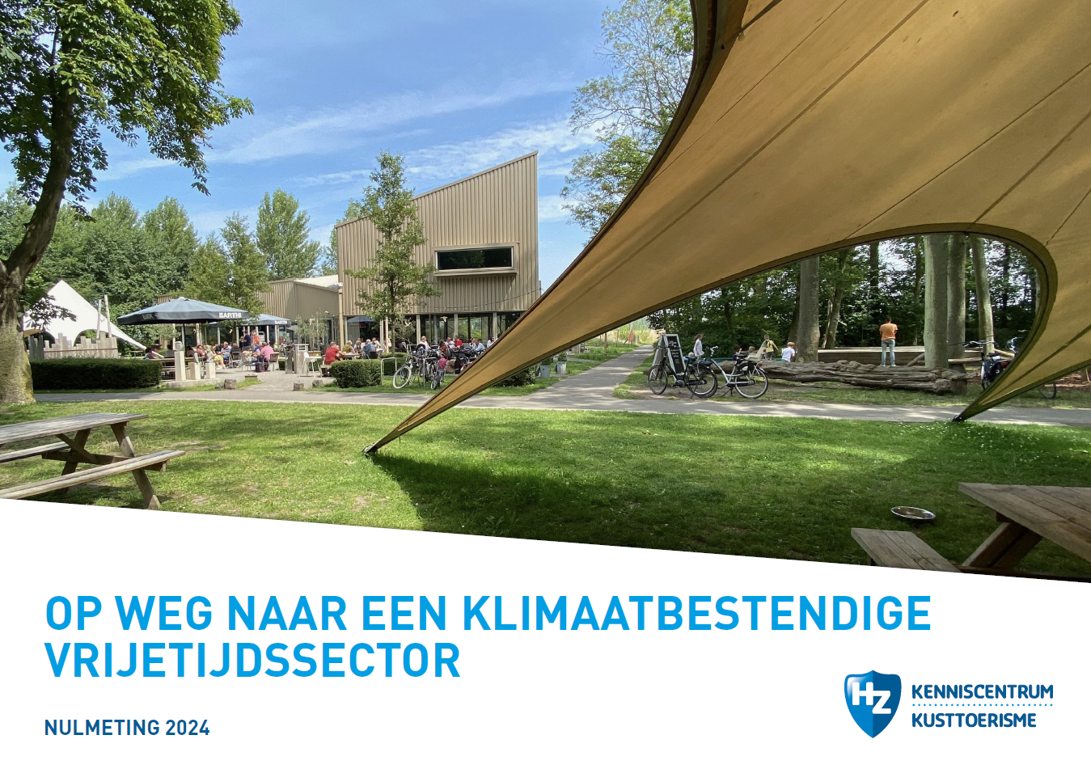

Titel van document
Datum

Slide 2
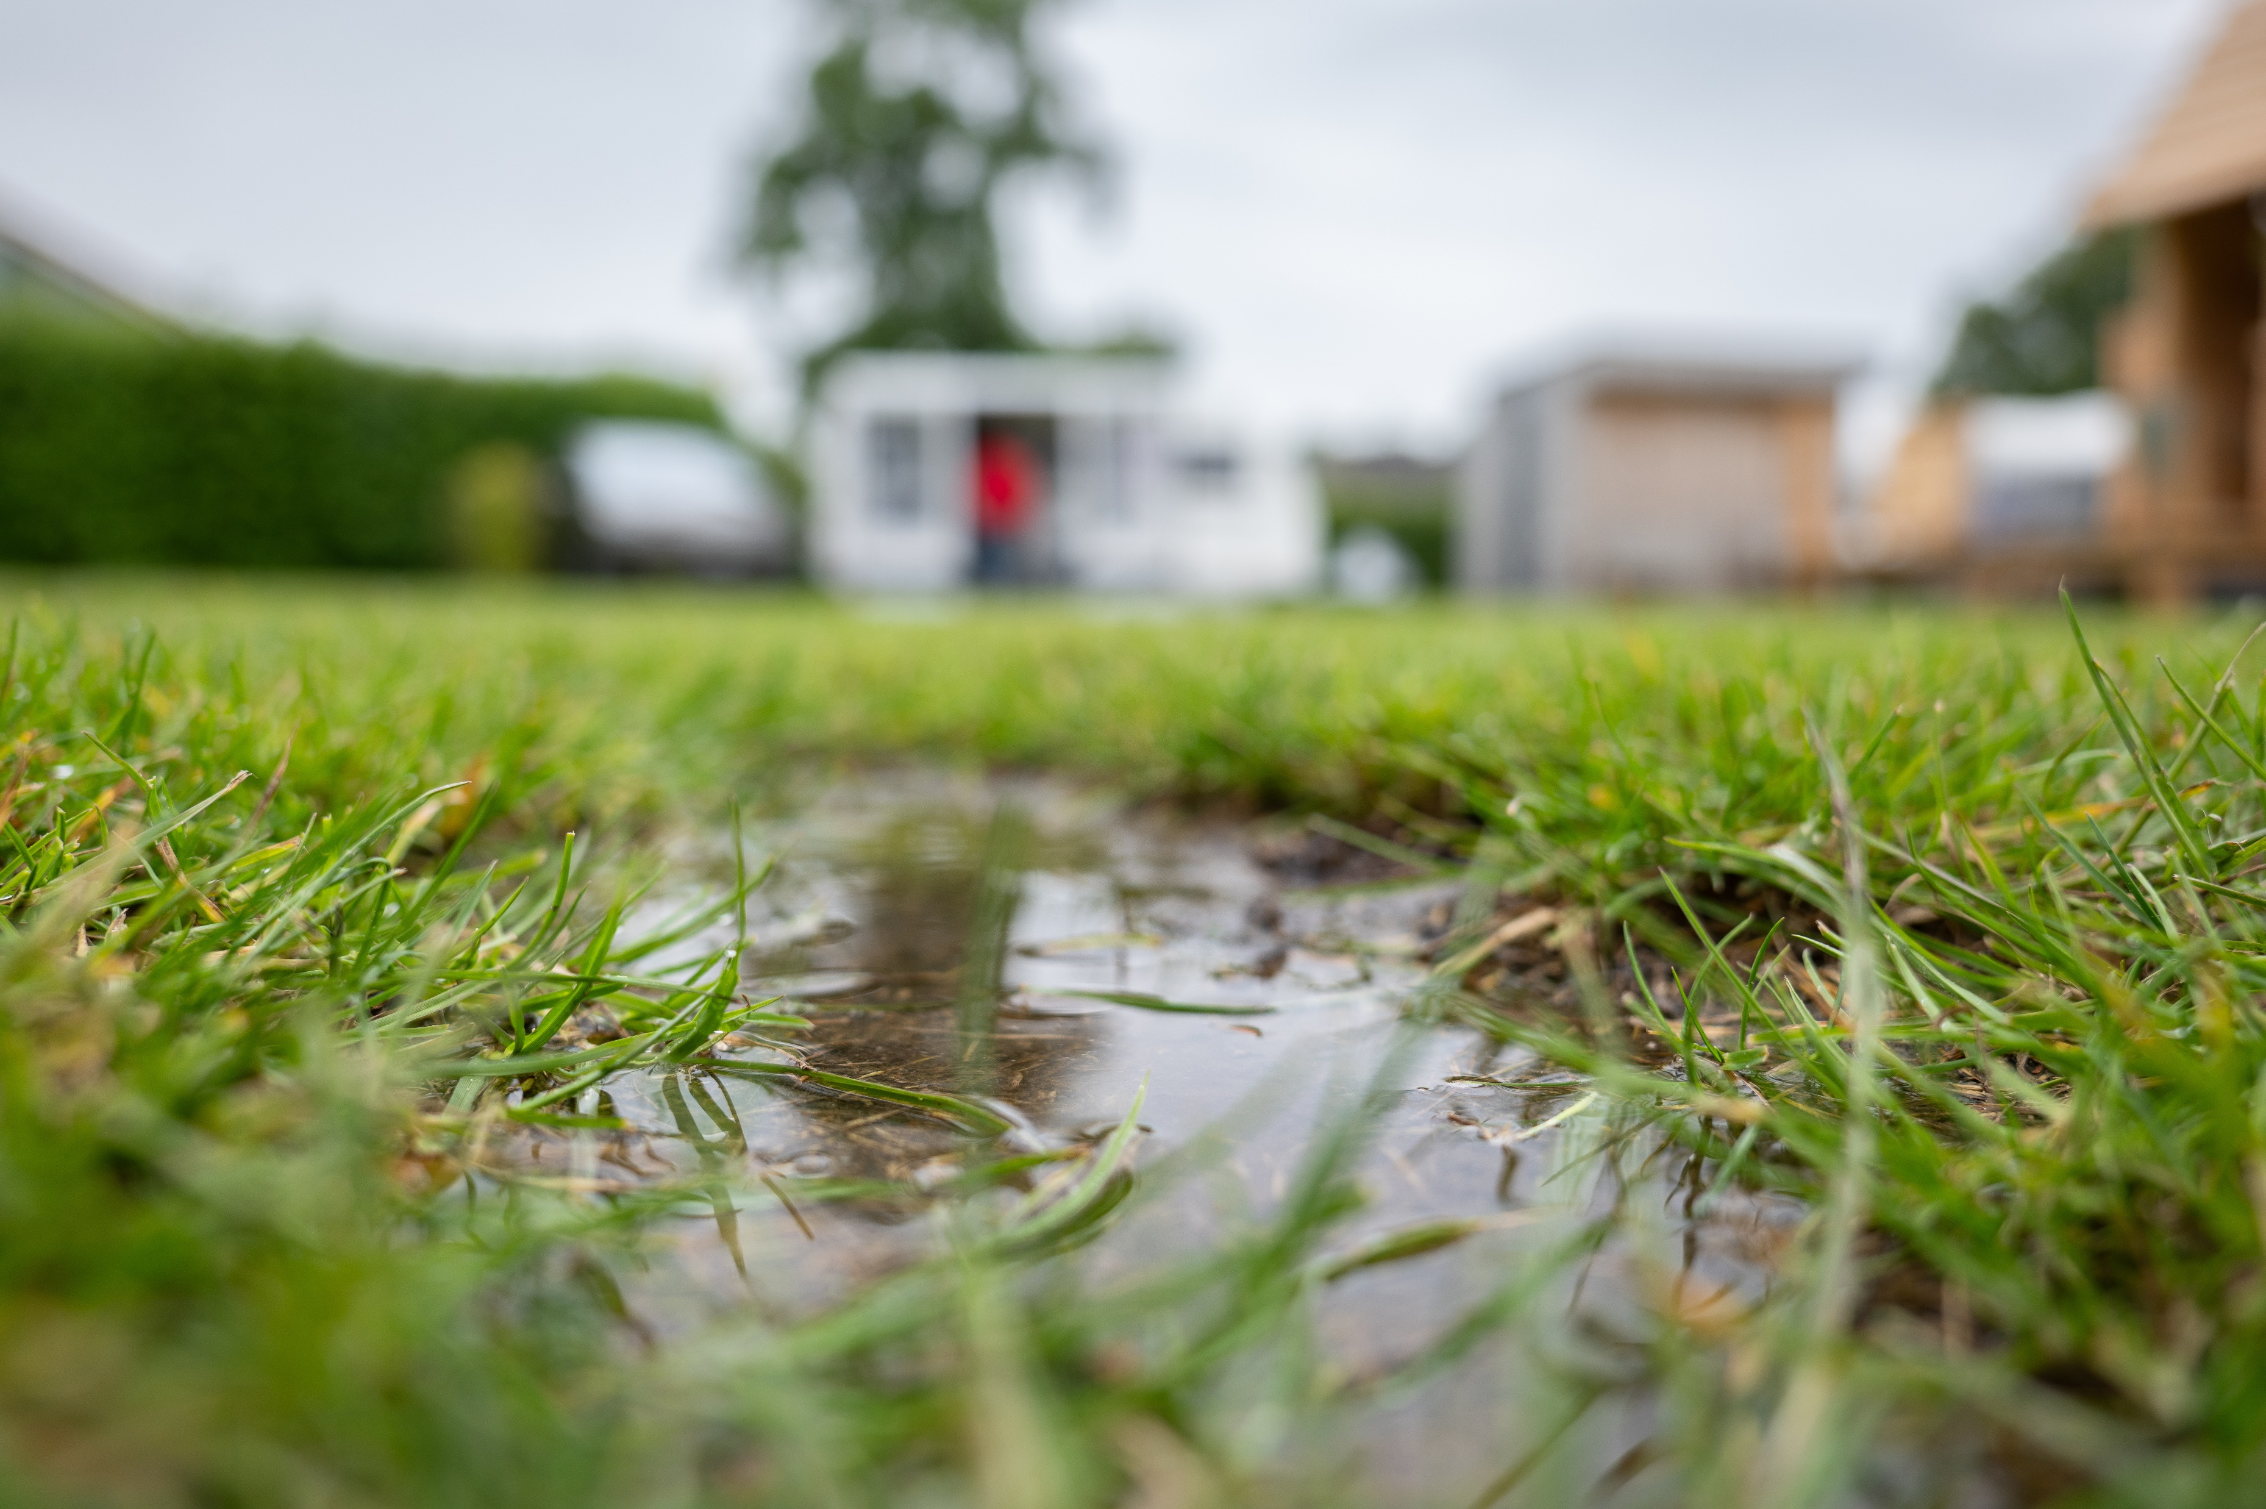

Het onderzoek
Hoe klimaatbestendig is de Zeeuwse vrijetijdssector op dit moment?
Ondernemers zowel online als offline geprobeerd te benaderen
  Vanaf 14 mei tot en met 31 juni
374 respondenten verzameld, 10% van de sector
17 maatregelen uitgevraagd, waarvan 7 adaptief en 10 mitigerend
  Klimaatadaptatie betekent het aanpassen aan de gevolgen van veranderingen in het klimaat, zoals het voorbereiden op extreme weersomstandigheden
  Klimaatmitigatie betekent het verminderen of voorkomen van de gevolgen van klimaatverandering, door groene initiatieven en duurzame bedrijfsvoering

Slide 3
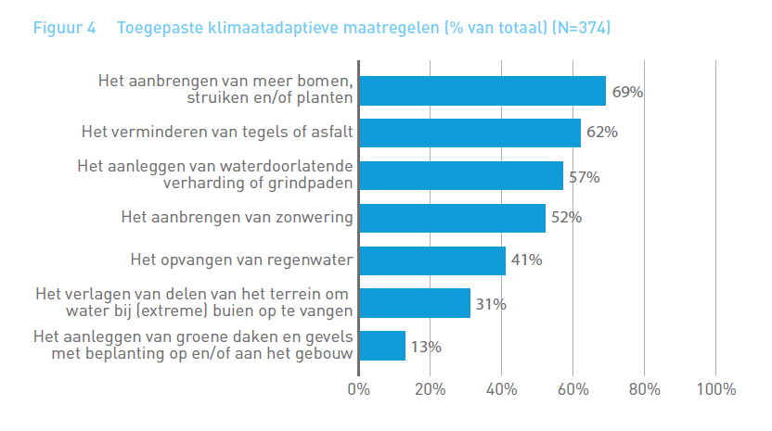
Adaptieve maatregelen
Welke adaptieve maatregelen zijn er door de respondenten toegepast?

Slide 4
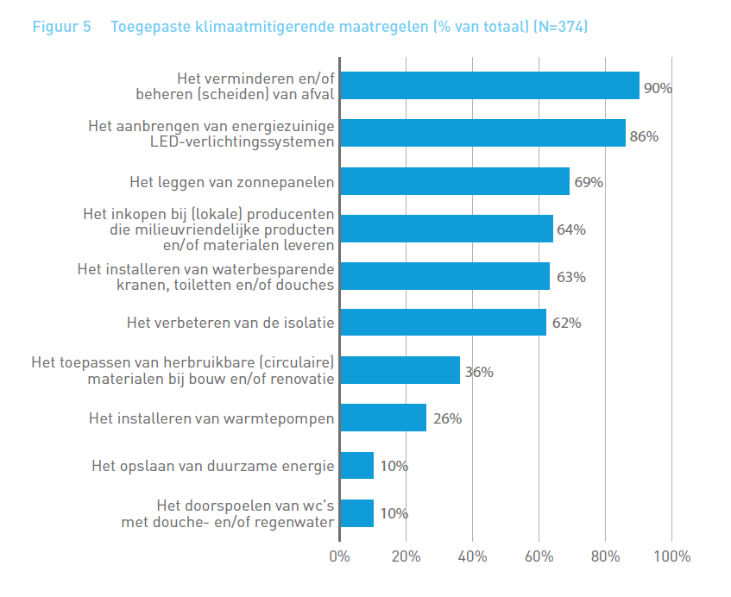
Mitigerende maatregelen
Welke mitigerende maatregelen zijn er al toegepast door de respondenten?
Geldbesparende en laagdrempelige maatregelen eerst

Slide 5
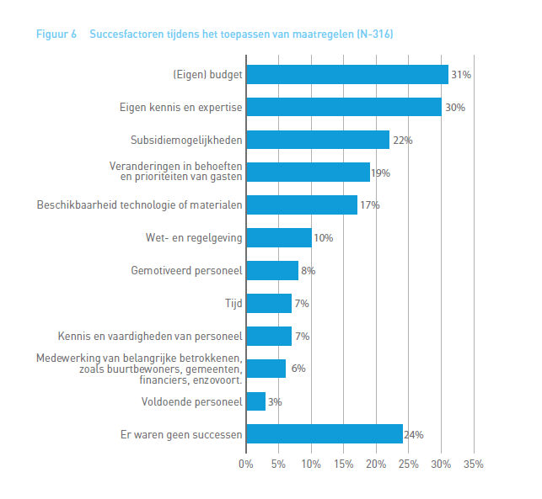
Succesfactoren
Welke succesfactoren heeft u ervaren tijdens het toepassen van deze maatregelen?

Slide 6
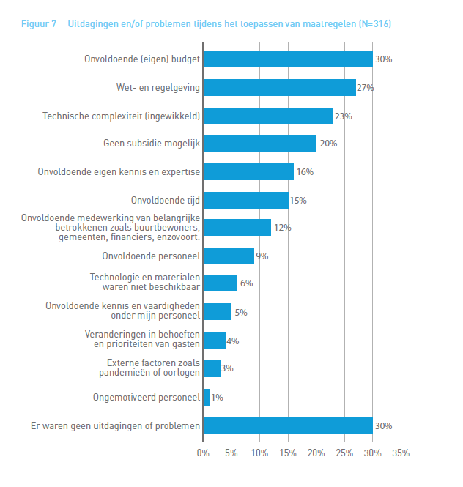
Uitdagingen en/of problemen
Welke uitdagingen en/of problemen heeft u ervaren tijdens het implementeren van deze maatregelen?
Budget zowel het vaakst een success als uitdaging/probleem

Slide 7
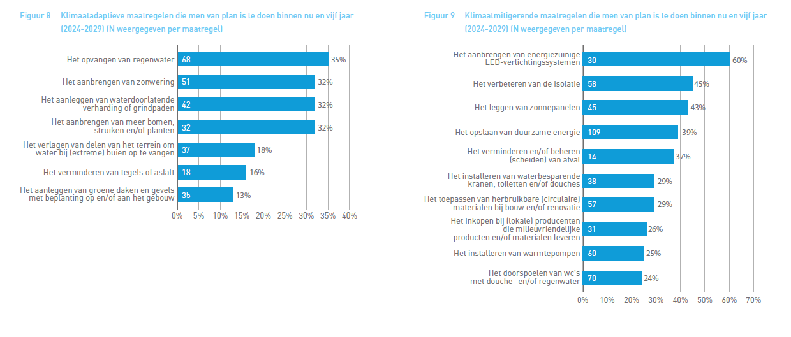
Plannen voor de komende 5 jaar

Slide 8
HZ Kenniscentrum Kusttoerisme
Wat is onze rol en wat zijn we van plan?
Kennisontwikkeling: onderzoek doen en nieuwe inzichten creëren voor de vrijetijdssector m.b.t. klimaatbestendigheid.
Kennisoverdracht: kennis delen via gastcolleges, inspiratiesessies (i.s.m. Impuls Zeeland), publicaties (NRIT trendrapport) en (inter)nationale samenwerkingen.
Kennis ophalen: binnen en buiten de organisatie o.a. via CELTH en (inter)nationale partnerschappen.
Innovatie stimuleren: onderzoek en praktijk verbinden via aanjaagprogramma’s, Interreg, Leader, etc.
Netwerkvorming: actief deelnemen aan lokale werkgroepen (klimaat, energie, natuur) en (inter)nationale netwerken zoals NBTC, CELTH, EU Tourism Platform etc.

Slide 9



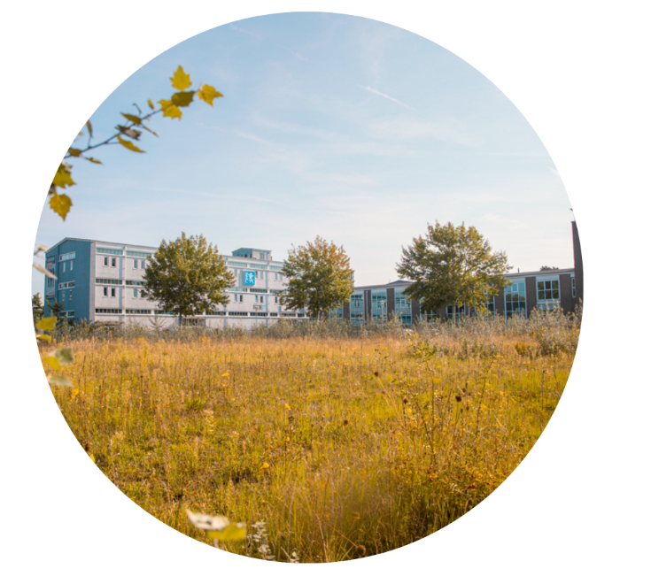
Wie is Impuls?
Impuls Zeeland is de Regionale Ontwikkelingsmaatschappij van Zeeland, gericht op het versterken van de Zeeuwse economie. Wij ondersteunen bedrijven in drie belangrijke gebieden: innoveren, investeren en internationaliseren.
Ontwikkelen van projecten en programma’s gericht op toekomstbestendig ondernemen in de vrijetijdssector
Het omzetten van ideeën in concrete plannen en het uitvoeren daarvan.
Stimuleren innovatieve en duurzame oplossingen

Slide 10
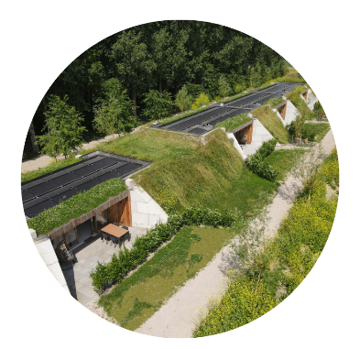
Rol Impuls?
Analyse opgesteld aan de slag met plan van aanpak, inclusief een uitvoeringsagenda voor de komende jaren
Gebruik makend van de onderzoeksresultaten en input sector
Diverse activiteiten om ondernemers te stimuleren;
  Kennissessies
  Inspiratietours
  Adviestrajecten
  En wat nog meer?
  Hoe werken we aan een klimaatbestendige vrijetijdssector in 2050?
Notes:
Verschillende thema’s in analyse opgenomen, verduurzaming is breed. Vraag stellen aan ondernemers waar de urgentie ligt?

Slide 11
Hoe komen we gezamenlijk tot een klimaatbestendige vrijetijdssector in 2050?
Doel: Samen bepalen welke concrete stappen nodig zijn om in 2050 een klimaatbestendige vrijetijdssector te realiseren.
Groepsopdracht:
Bedenk waar de vrijetijdssector in 2050 moet staan qua klimaatbestendigheid.
Werk terug: wat moet er in 2040, 2030 en 2025 (nu) gebeuren om dat toekomstbeeld te bereiken?
Maak een tijdlijn met concrete acties.
Presenteer deze tijdlijn.

